Slide 1
Bijekcija, inverzna funkcija, grafički prikaz funkcija
Lidija Blagojević, prof. savjetnik

Slide 2
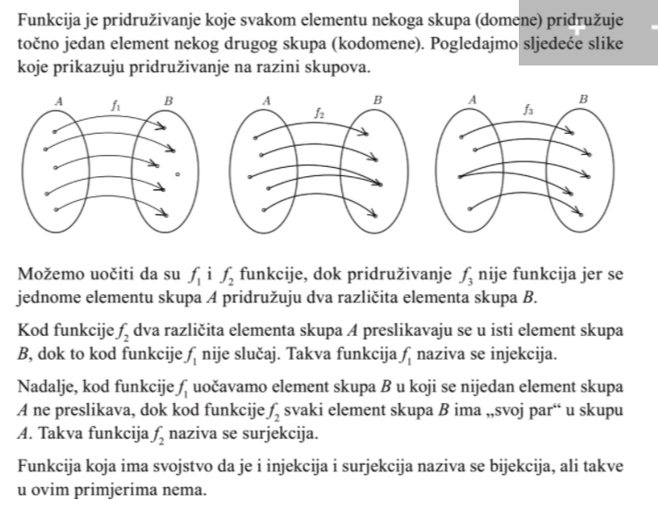
Funkcija, injekcija, surjekcija

Slide 3
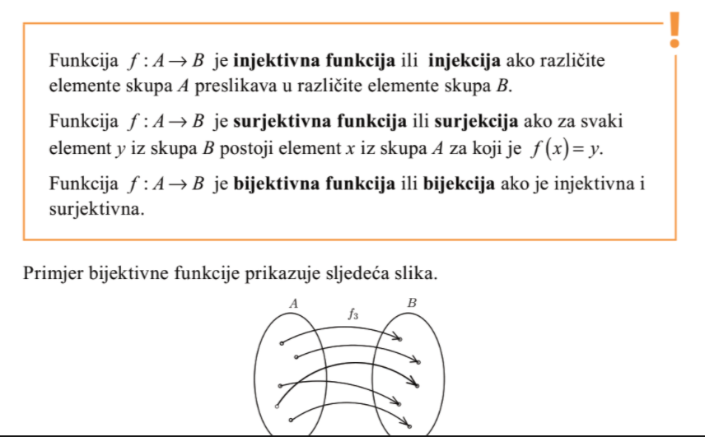
Bijekcija

Slide 4
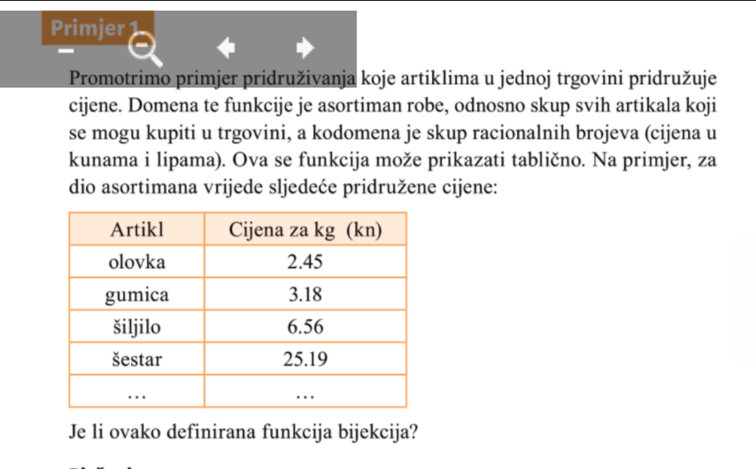

Slide 5
Zadatak 1 str 143
Riješiti za DZ

Slide 6
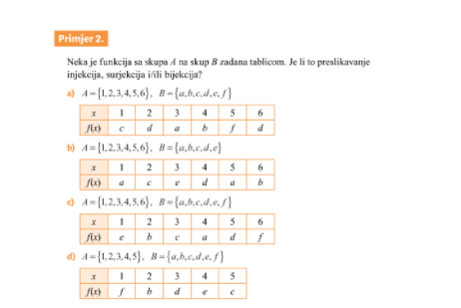
Primjer 2

Slide 7
Zadatak 2 str 145
Riješiti za DZ

Slide 8
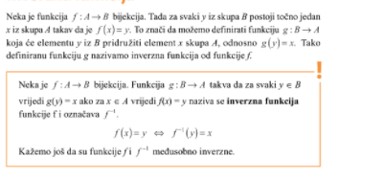
Inverzna funkcija

Slide 9

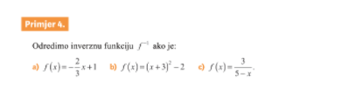
Primjeri 3. i 4.

Slide 10
Zadatak 3 i 4 str 146 i 147
Riješiti za DZ

Slide 11
Grafički prikaz funkcija

Slide 12
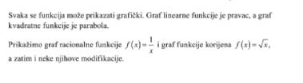

Slide 13
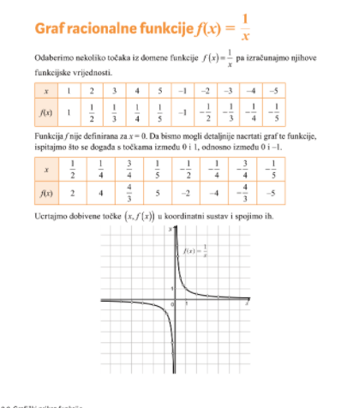

Slide 14
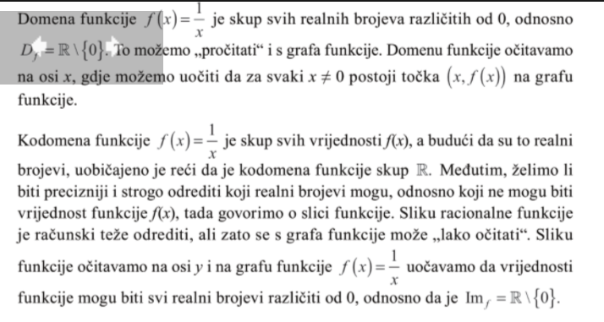

Slide 15
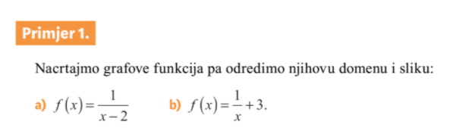
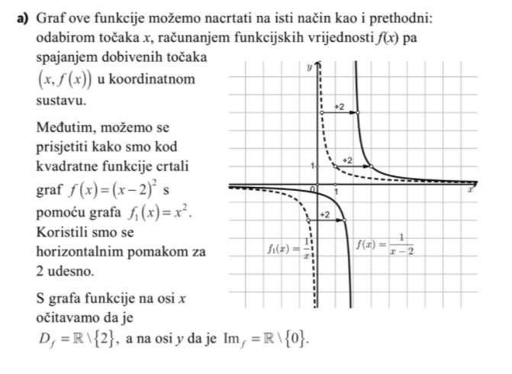


Slide 16
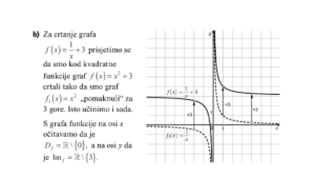

Slide 17
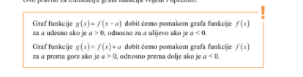
Pravilo o translaciji grafa

Slide 18
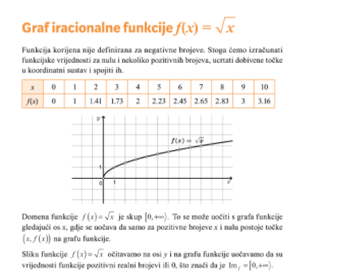

Slide 19
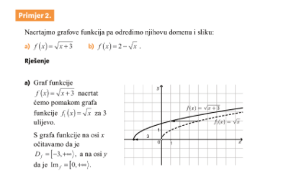

Slide 20
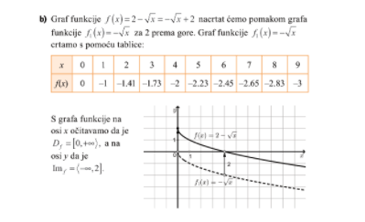

Slide 21
Zadatak 2. str. 154
Riješiti za DZ

Slide 22
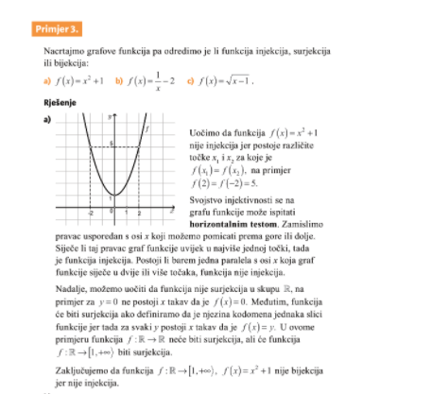
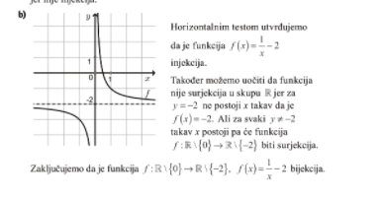
Bijekcija i graf funkcije – horizontalni test

Slide 23
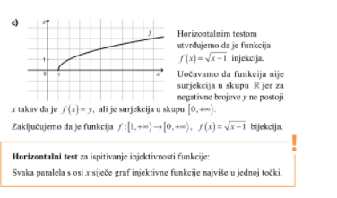

Slide 24
Zadatak 3. str. 156
Riješiti za DZ

Slide 25

Graf inverzne funkcije

Slide 26
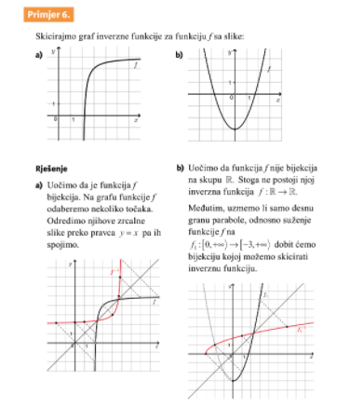

Slide 27
Zadatak 5. str. 158
Riješiti za DZ

